Slide 1
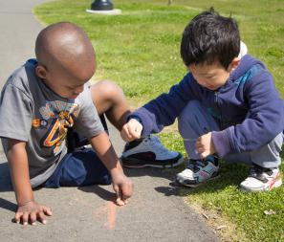
EL PERSONAL DOCENTE: Las pláticas de-maestro-a-maestro
Español/Spanish
OTOÑO, 2012

Slide 2
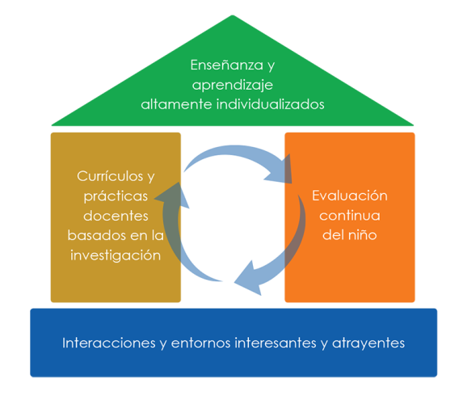
MARCO DE REFERENCIA PARA LA PRÁCTICA EFECTIVA EN APOYO A LA PREPARACIÓN PARA LA ESCUELA PARA TODOS LOS NIÑOS
ENFOCARSE EN
LA BASE
Apoyo social y emocional
Aulas bien organizadas
Interacciones didácticas

Slide 3
OBJETIVOS
Analizar los propósitos de la comunicación entre el equipo docente
Comprender cómo se hablan los maestros entre ellos para apoyar la enseñanza y el aprendizaje

Slide 4
Teacher-to-Teacher Talk VIDEO!!
What does teacher-to-teacher talk look like?

Slide 5
LA DEFINICIÓN: LAS PLÁTICAS DE-MAESTRO-A-MAESTRO
Las pláticas de-maestro-a-maestro
consisten en:
la comunicación cotidiana intencional entre adultos dentro de un ambiente de aprendizaje que se produce para asegurar que se proporcione la enseñanza y el aprendizaje de manera efectiva y eficiente.

Slide 6
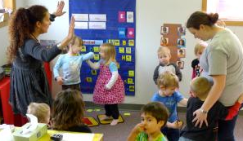
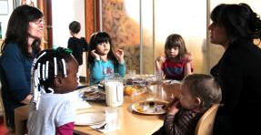
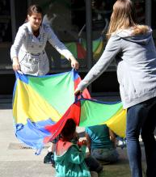
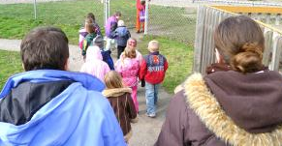
LAS PLÁTICAS DE-MAESTRO-A-MAESTRO DURANTE TODO EL DÍA
Adentro del salón de clases
La hora de la comida
El tiempo afuera
Las transiciones
¡A través de todo el día!

Slide 7
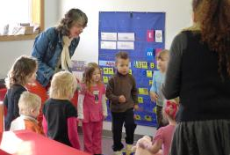
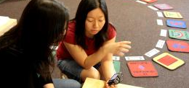
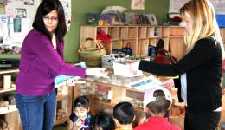
¿POR QUÉ LOS MAESTROS SE HABLAN ENTRE ELLOS ?
Para asegurar la congruencia de las rutinas y las expectativas dentro del salón de clases
Para compartir información
Para desarrollar/mantener un sentido de trabajo en equipo

Slide 8
Supporting each other VIDEO!!

Slide 9
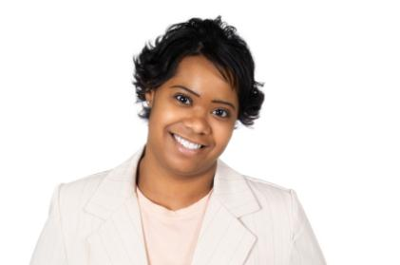
¿DE QUÉ HABLAN LOS MAESTROS?
Los intereses de los niños
La práctica docente
Facilitar los comporta-mientos positivos de los niños
Los metas de aprendizaje de los niños
Las adaptaciones para mejorar la instrucción

Slide 10
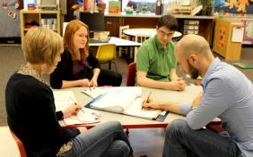
¿DE QUÉ OTRAS COSAS HABLAN LOS MAESTROS?
Coordinar las actividades en el salón
de clases
Transiciones
Materiales
Cargas de trabajo
El papeleo/la gestión y la documentación
Observaciones de los niños
Formatos requeridos como los de asistencia
Planes de clase

Slide 11
SHARING TEACHING PRACTICE

Slide 12
¿CÓMO SE HABLAN LOS MAESTROS?
Usar lenguaje que implica trabajo en equipo
Expresar calidez, atención y respeto en sus interacciones
Tener conciencia de señales no-verbales
¡Todo está en cómo lo dice!

Slide 13
Complimenting another teacher VIDEO!!

Slide 14
Friendly direction VIDEO!!

Slide 15
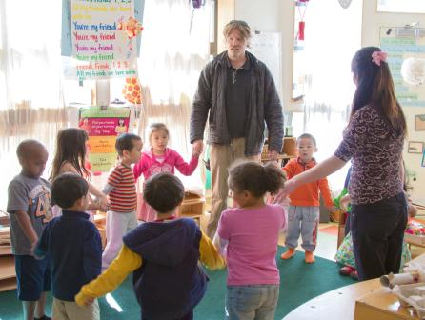
REPASO: LAS PLÁTICAS DE-MAESTRO-A-MAESTRO
Los maestros usan las pláticas-de-maestro-a-maestro intencionalmente para:
Asegurar congruencia
Compartir información
Mantener un sentido de trabajo en equipo
!Los dos son importantes: lo que se dice y cómo
lo dice!

Slide 16
Si desea más información, escríbanos a: NCQTL@UW.EDU o llámenos al 877-731-0764
Este documento fue preparado por el Centro Nacional para la Enseñanza y el Aprendizaje de Calidad para el Departamento de Salud y Servicios Humanos de los Estados Unidos, Administración para Niños y Familias, Oficina Nacional de Head Start, con la subvención #90HC0002.
OTOÑO, 2012

